Slide 1
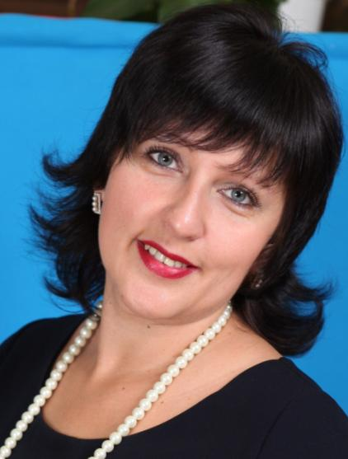
МБОУ «Фатежская средняя общеобразовательная школа №1» Фатежского района Курской области
Крюкова Наталия Владимировна
Учитель начальных
классов
высшей квалификационной категории

Slide 2
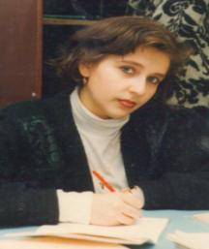
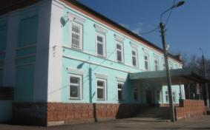
В 1999 году окончила Курский педагогический университет по квалификации «Учитель начальных классов».
С 1 августа 1996 года работаю в Фатежской средней общеобразовательной школе №1
С 2012 года являюсь руководителем школьного методического объединения учителей начальных классов

Slide 3
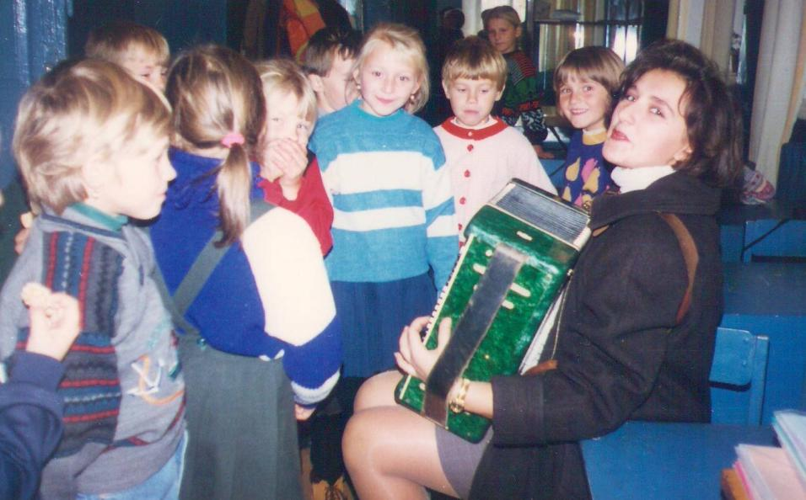
1996 год

Slide 4
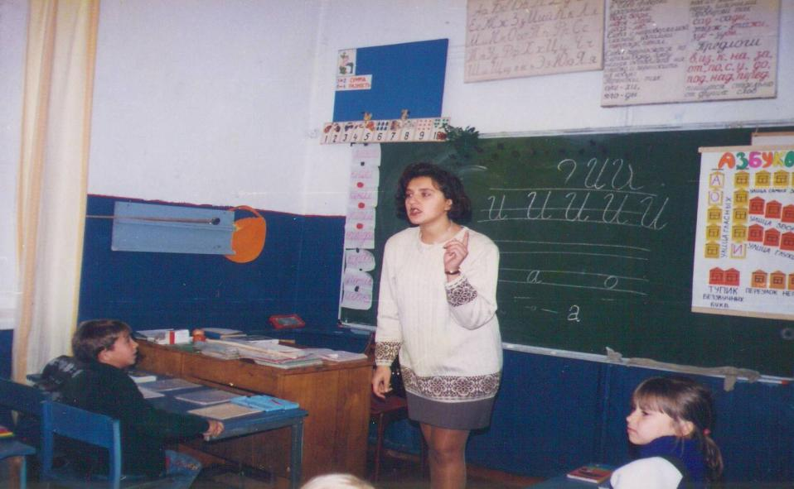
1998 год

Slide 5
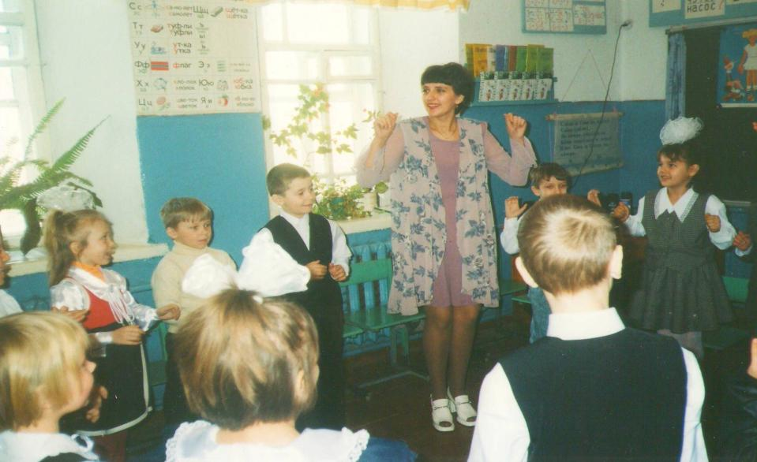
2001 год

Slide 6
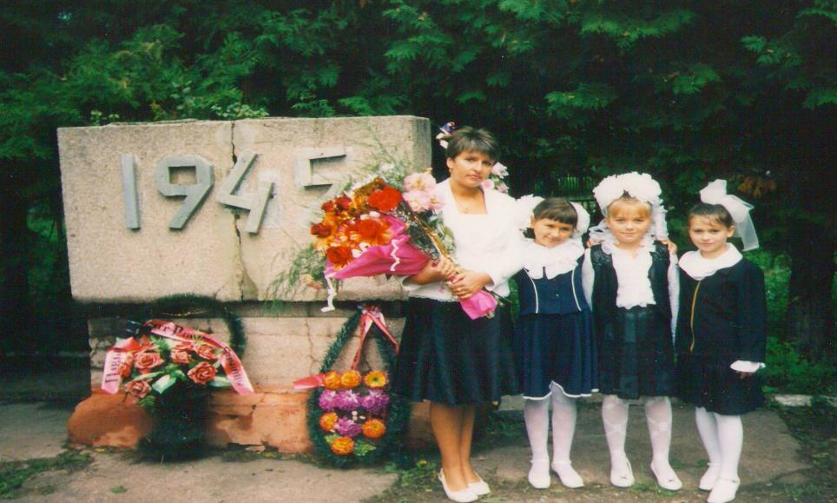
2007 год

Slide 7
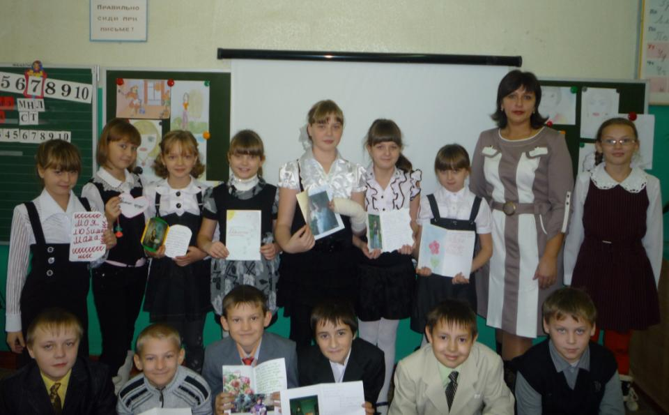
2011 год

Slide 8
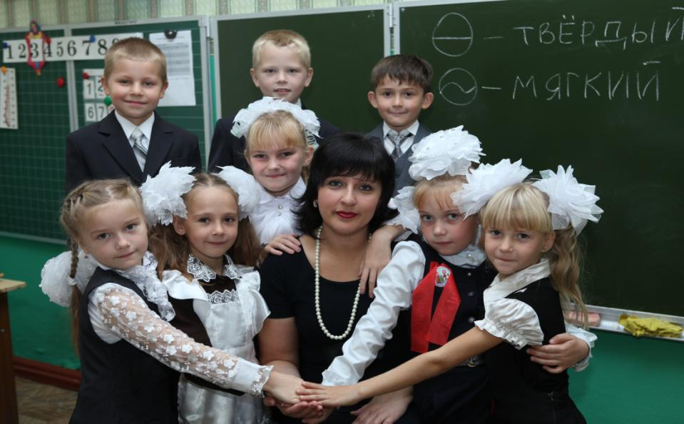
2012 год

Slide 9
2010 г. – «Теория и методика обучения информатики и ИКТ»
2011 г. – Стажировочная площадка по теме «Реализация системно-деятельностного подхода на современном уроке в начальной школе»
2011 г. – «Создание условий для реализации основной образовательной программы НОО»
2012 г. – «Использование ЭОР в процессе обучения в основной школе в начальных классах»
Курсы повышения квалификации

Slide 10
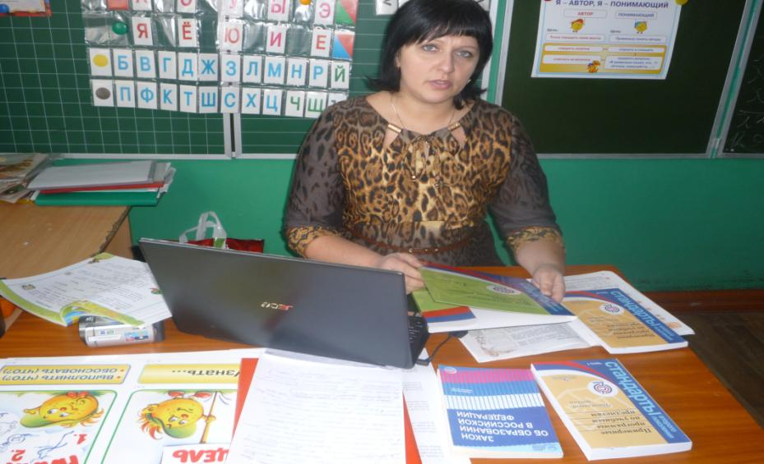
Самообразование

Slide 11
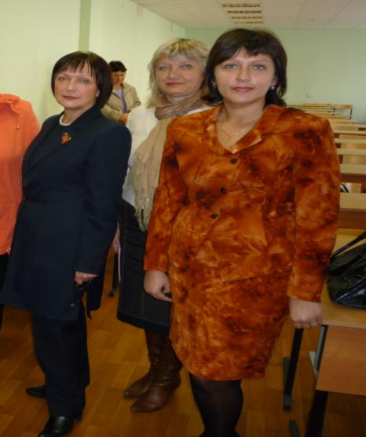
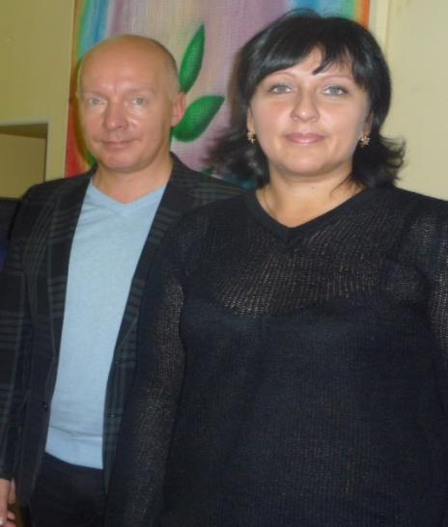
Творческие встречи с авторами УМК

Slide 12
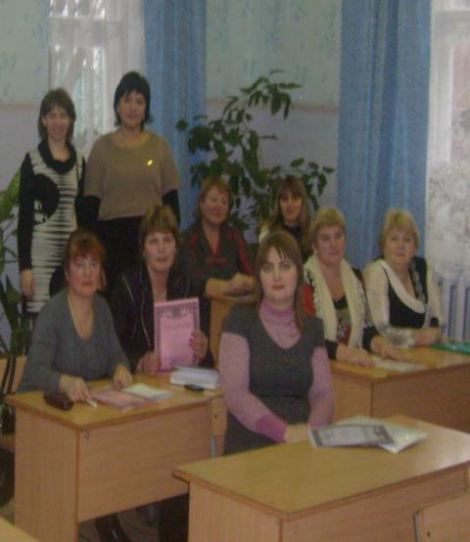
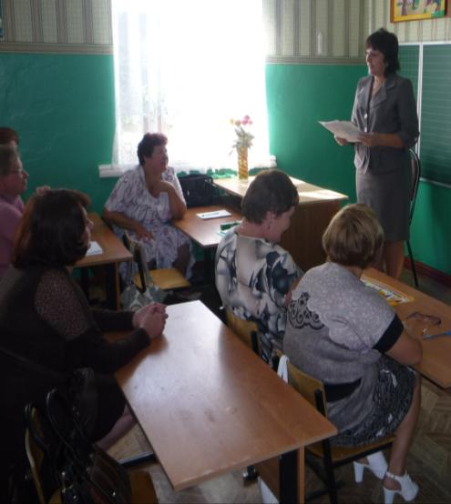
Участие в работе региональных и областных проблемных семинаров учителей начальных классов

Slide 13
Участие в дистанционных проектах сети интернет

Slide 14
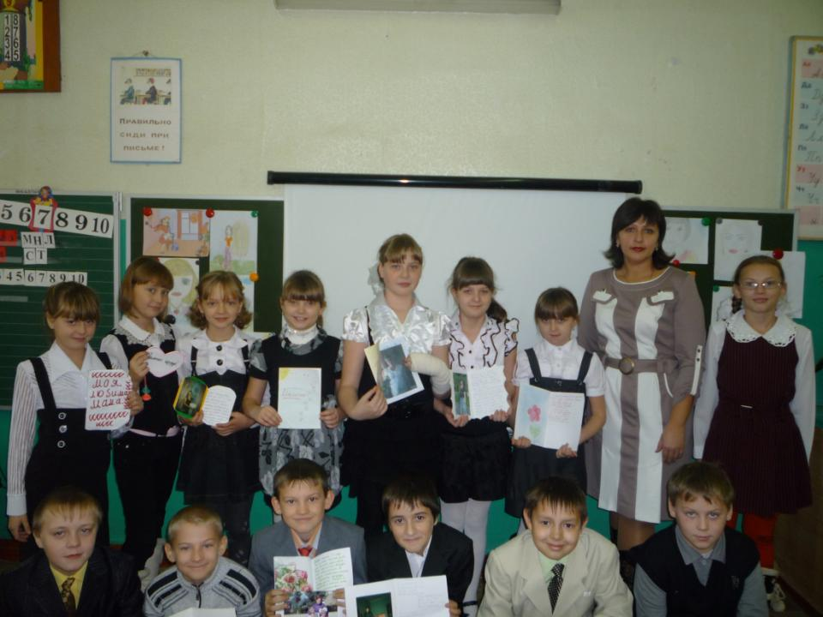

Slide 15
Гуманно-личностный подход в обучении и воспитании детей младшего школьного возраста
Повысился интерес к получению знаний, ученики научились вести себя в классе, в обществе.
-
Мы вместе с родителями смогли сплотить детей через формирование позитивных межличностных отношений.
-
Мои ученики стали более открытыми, они смогли идти на контакт с учителем, избавляться от различных комплексов.
-

Slide 17
Документально-нормативное обеспечение

Slide 18
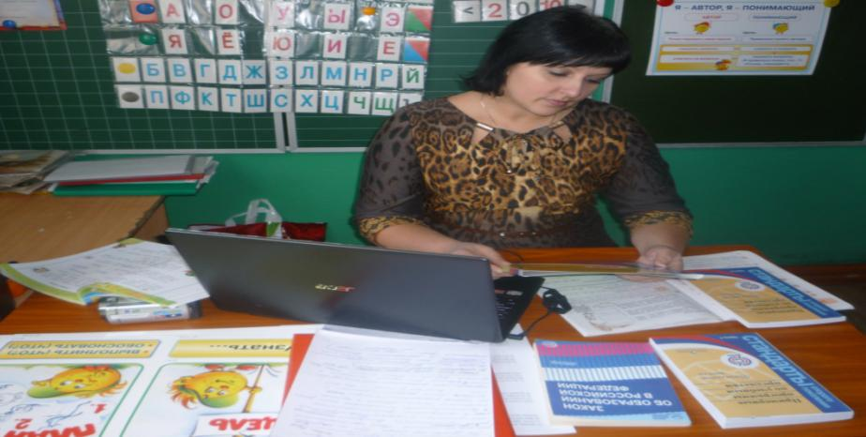
«Формирование устойчивого познавательного интереса к изучению предметов в начальной школе через использование современных образовательных технологий, системно-деятельностного метода»

Slide 19
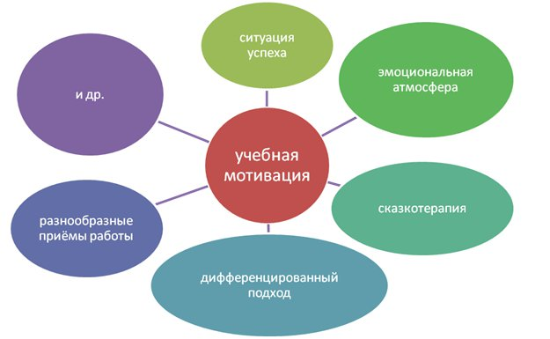
Работа над методической темой

Slide 20
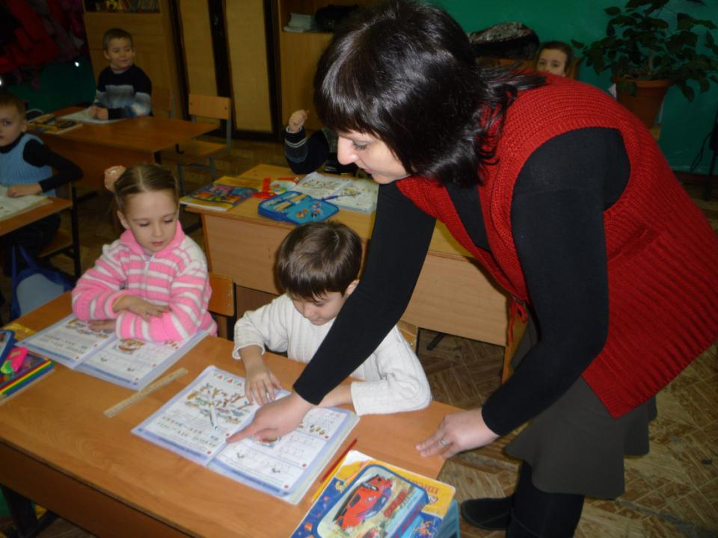

Slide 21
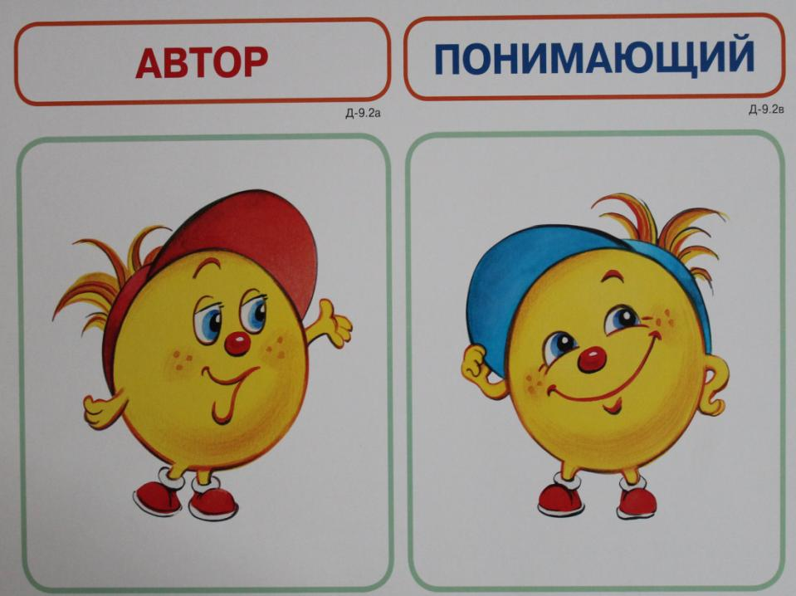

Slide 24
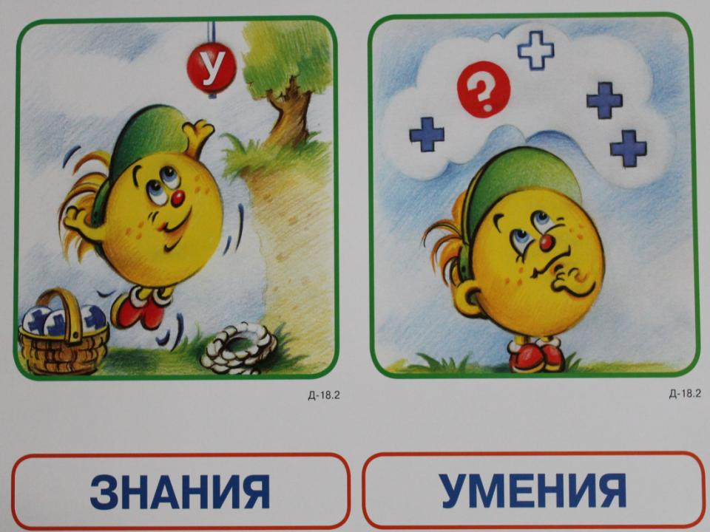

Slide 25
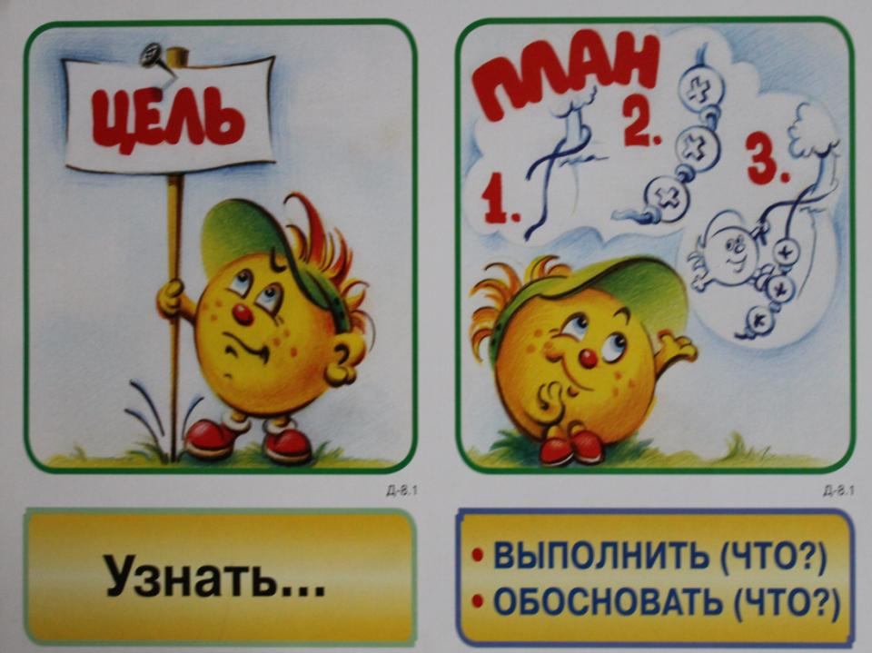

Slide 33
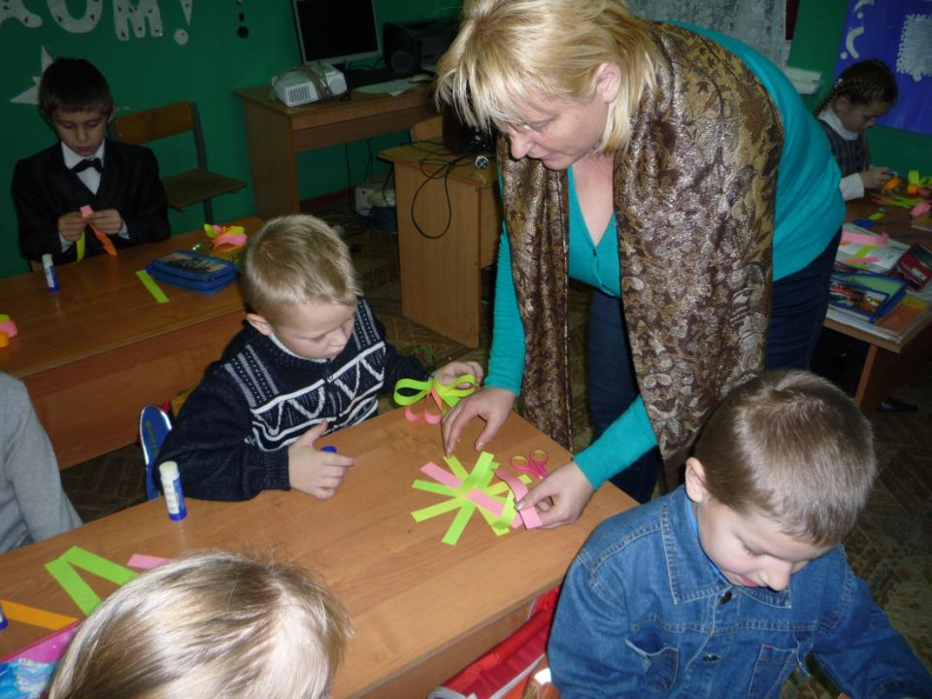

Slide 34
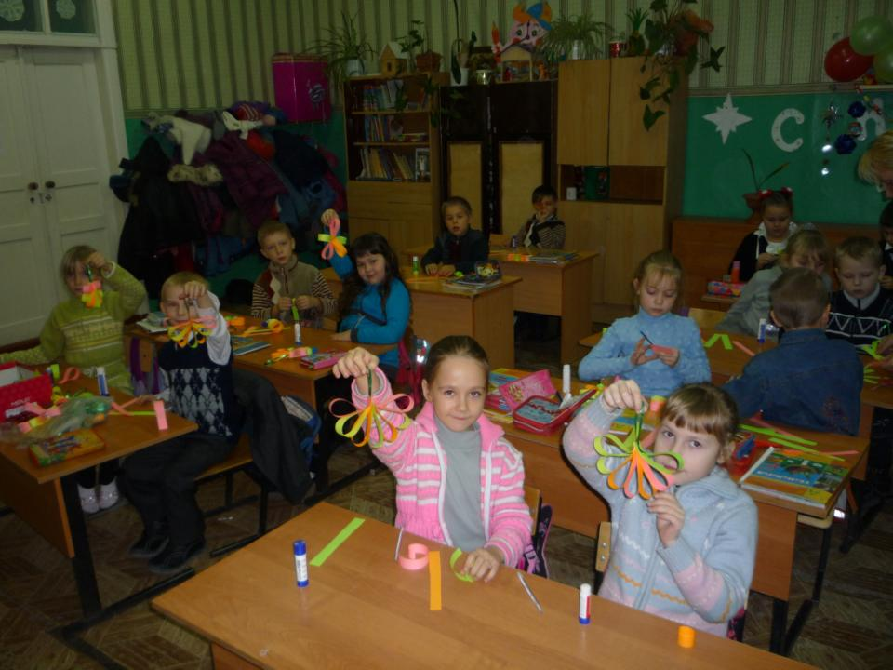

Slide 35
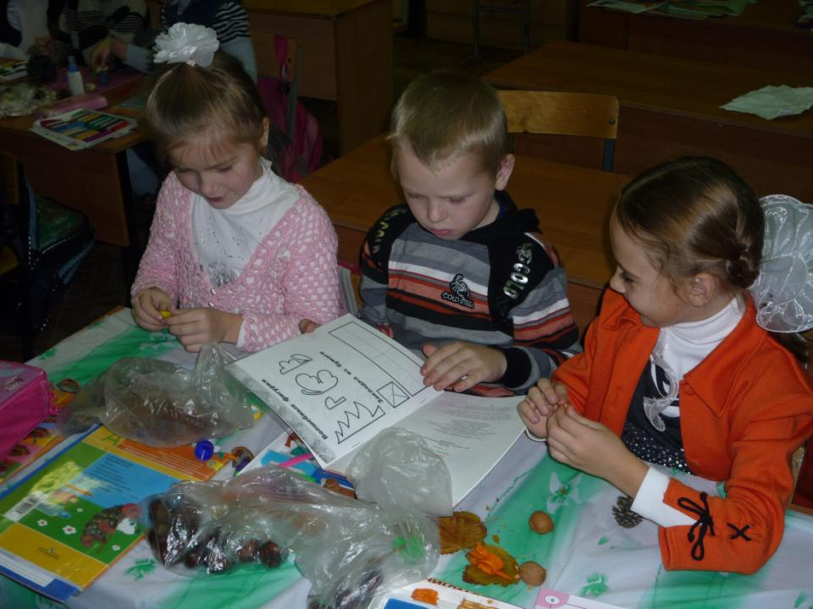

Slide 36
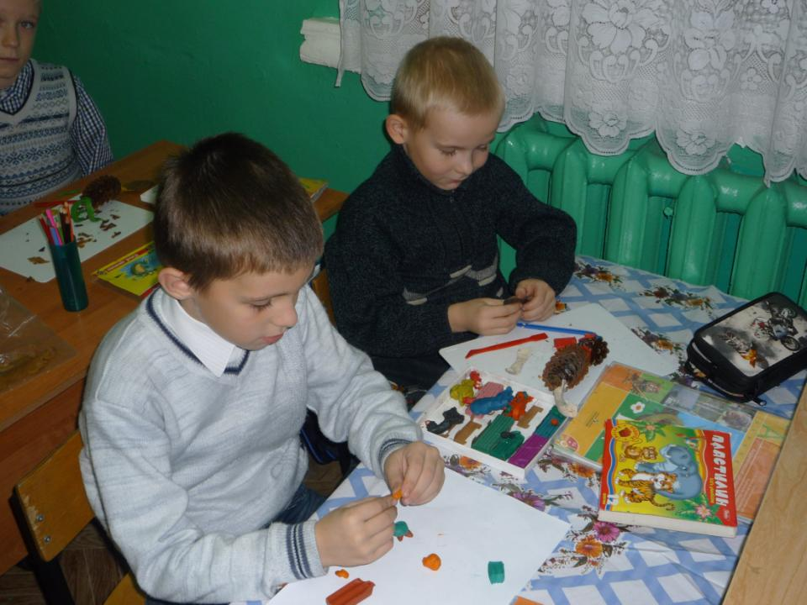

Slide 37
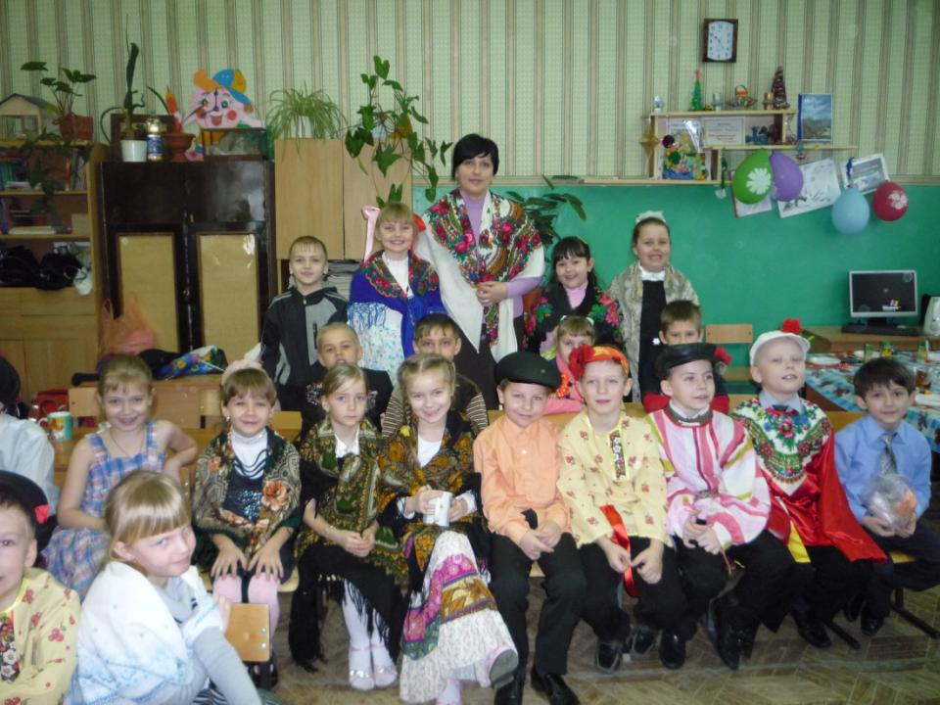

Slide 39
Навык чтения

Slide 40
Речевая деятельность и работа с информацией

Slide 41
Позитивная динамика качества знаний обучающихся

Slide 42
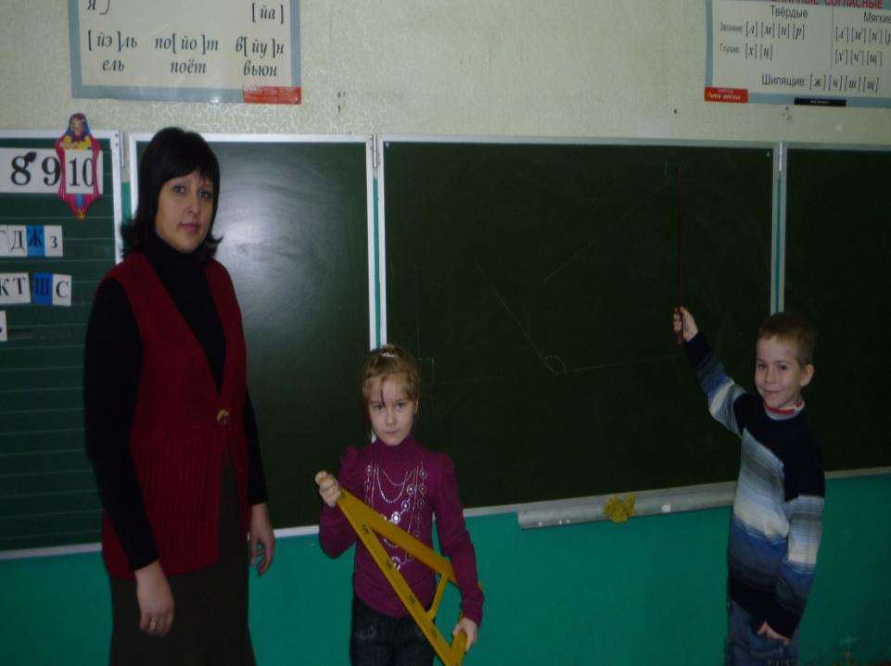

Slide 43
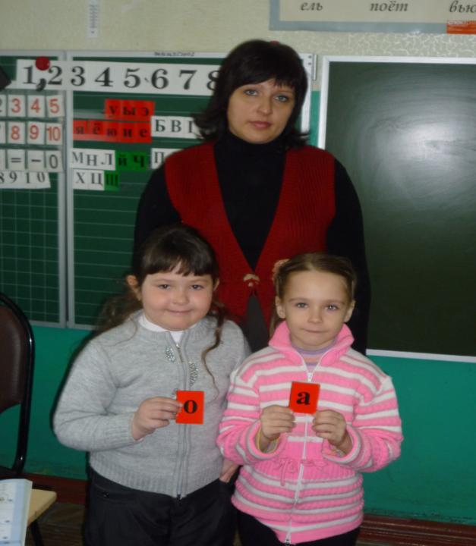

Slide 44
2012-2014учебные годы
№п/п | Название олимпиады (конкурса) | Количество человек | Уровень |  |  |  | Результат
 |  |  | школь ный | муници пальный | региональный | Всероссийский
1 | Олимпиада по русскому языку среди обучающихся 4 классов | 1 |  | + |  |  | 2 место
2 | Олимпиада по математике среди обучающихся 4 классов | 1 |  | + |  |  | 2 место
3 | Региональный этап Всероссийской олимпиады по русскому языку «Русский медвежонок-языкознание для всех» | 8 |  |  | + |  | диплом 2 степени(1) сертификаты участников(8)
4 | Всероссийская дистанционная олимпиада по русскому языку | 22 |  |  |  | + | победители(22)
5 | Всероссийская дистанционная олимпиада по математике | 26 |  |  |  | + | победители(26)
6 | Всероссийская дистанционная олимпиада по литературному чтению | 25 |  |  |  | + | победители(25)
7 | Всероссийская дистанционная олимпиада по окружающему миру | 14 |  |  |  | + | победители(14)
8 | Всероссийские, муниципальные , региональные конкурсы воспитательного направления | 15 | + | + | + | + | дипломы активных участников-5чел. диплом Iстепени гран-при диплом 3 степени лауреат 1 степени 1 место-2чел. 2 место-2чел.
9 | Всероссийские, школьные, муниципальные художественные дистанционные творческие конкурсы | 15 | + | + |  | + | 1 место-4чел 3 место-5чел 2 место-6чел

Slide 45
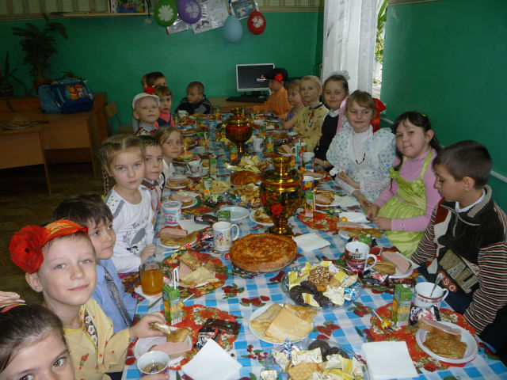

Slide 46
Классный руководитель
Информационно-коммуникативные (создание сайтов, видео сюжеты, медиотека)
Социальное проектирование
Нестандартные технологии (импровизация, интеллектуальный марафон)
Технология исследовательской деятельности

Slide 47
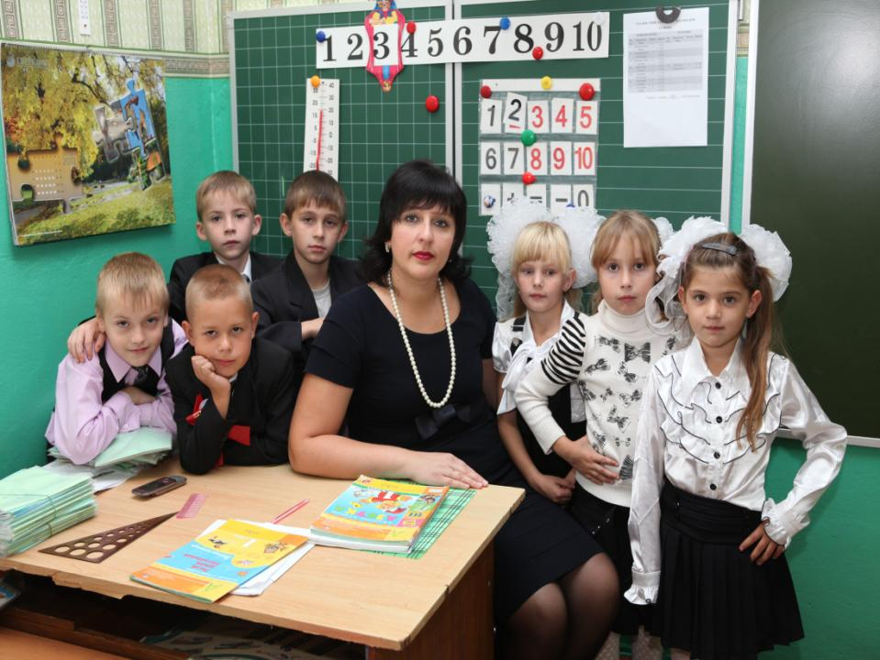

Slide 48
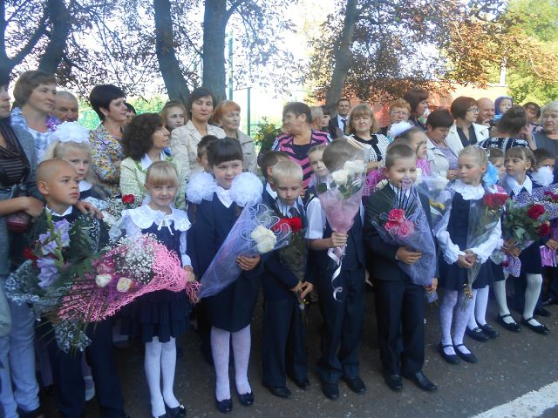

Slide 49
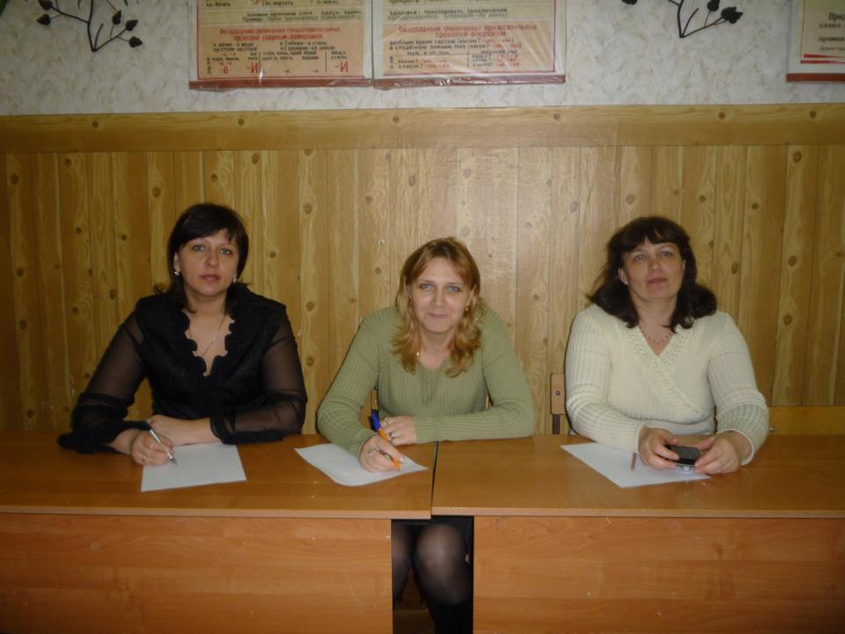

Slide 50
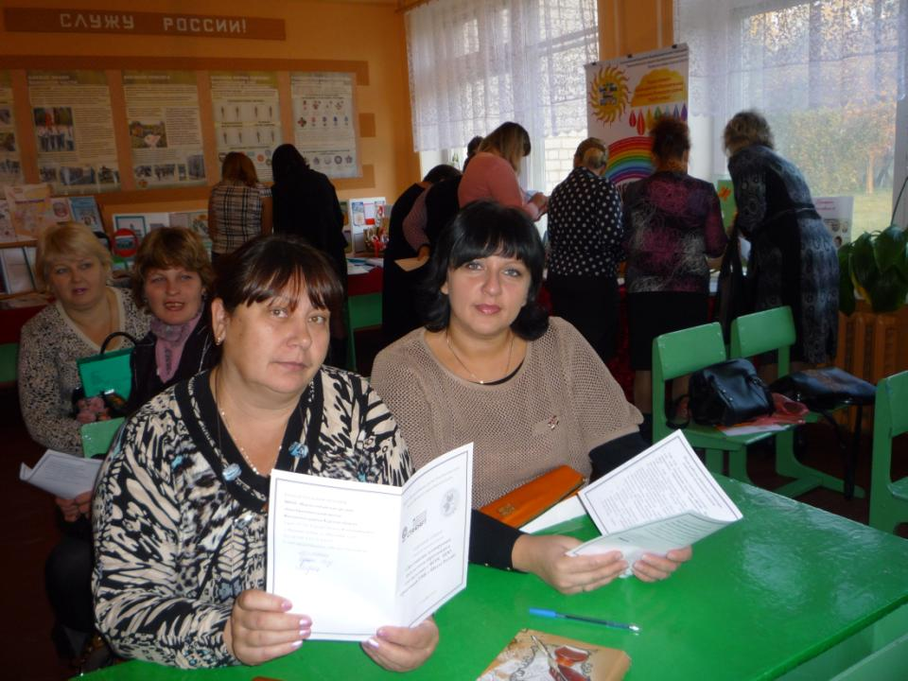

Slide 51
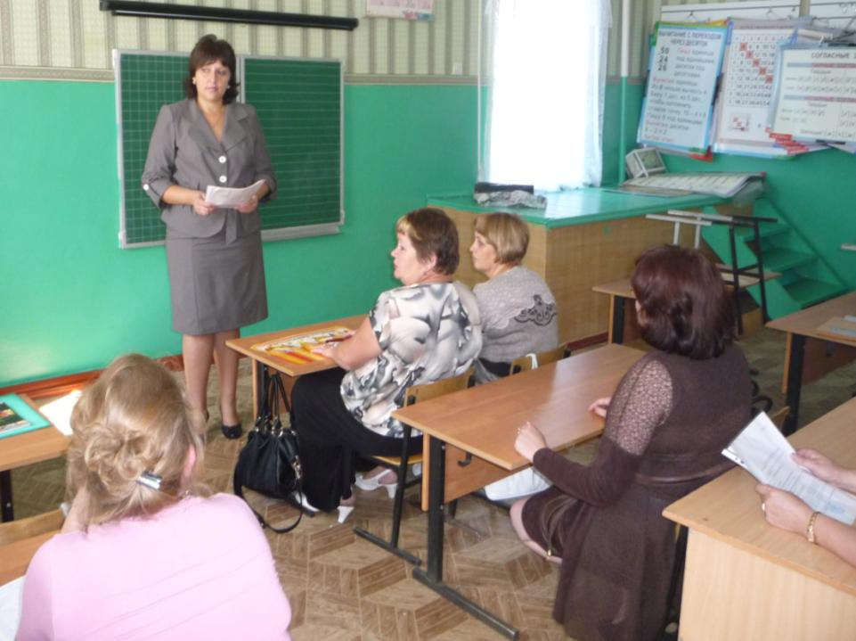

Slide 52
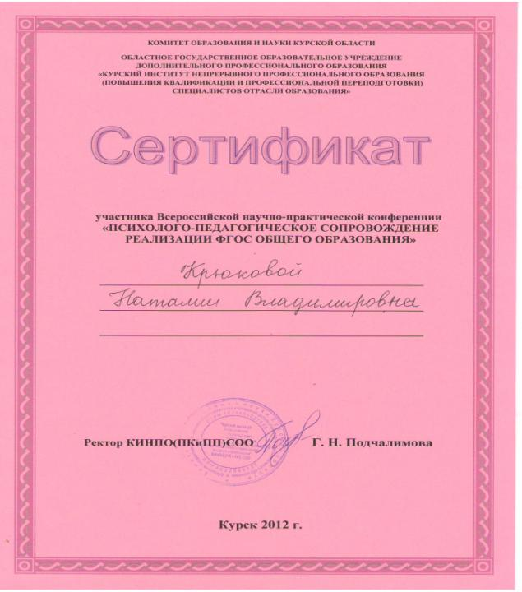

Slide 53
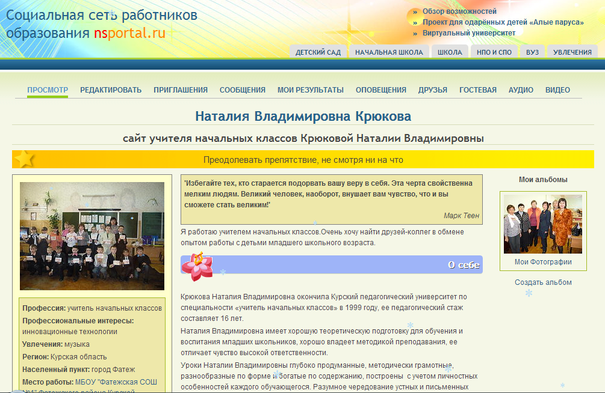

Slide 54
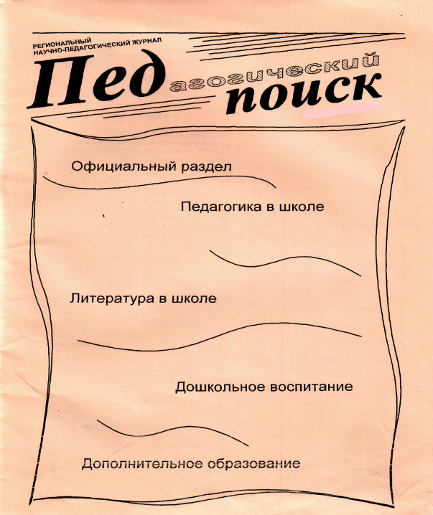

Slide 56
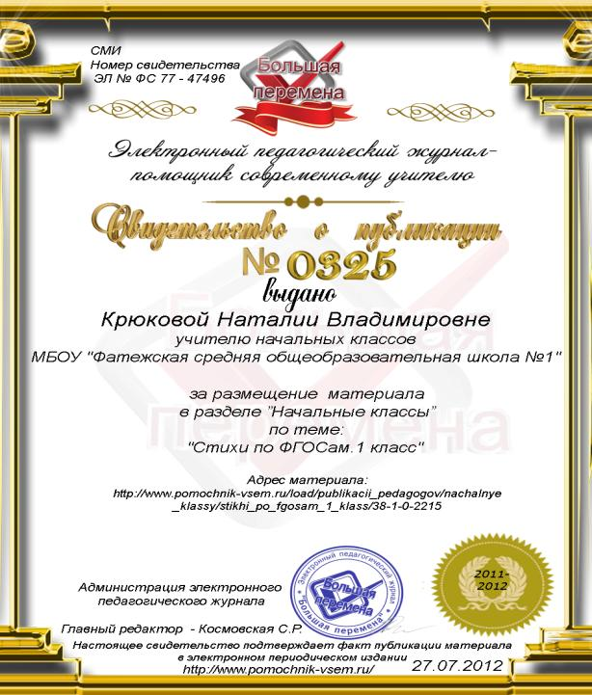

Slide 57
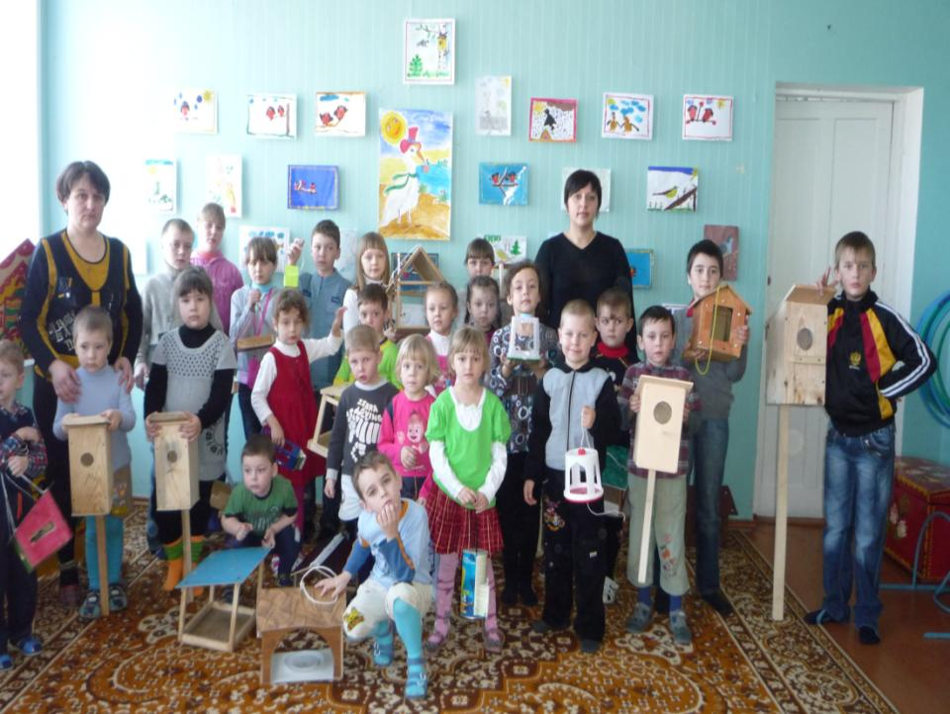

Slide 58
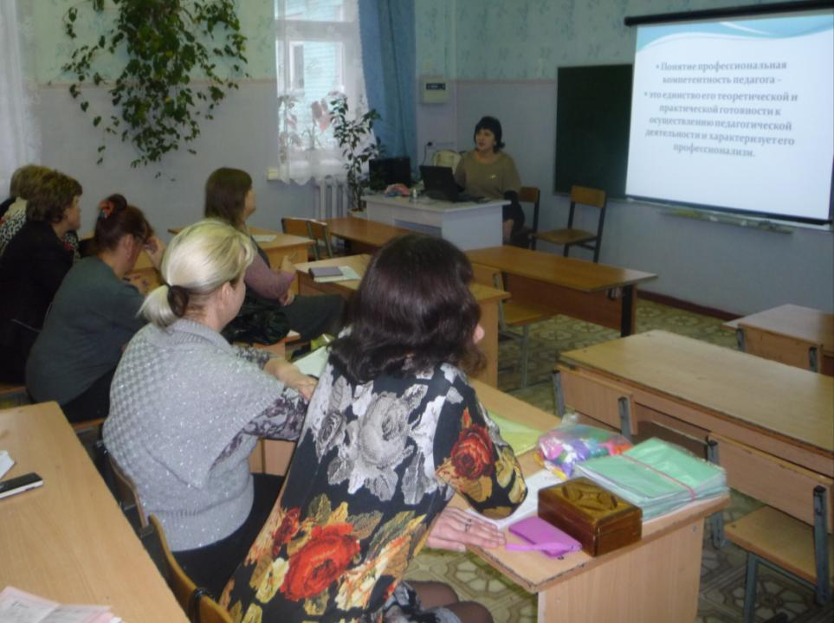

Slide 59
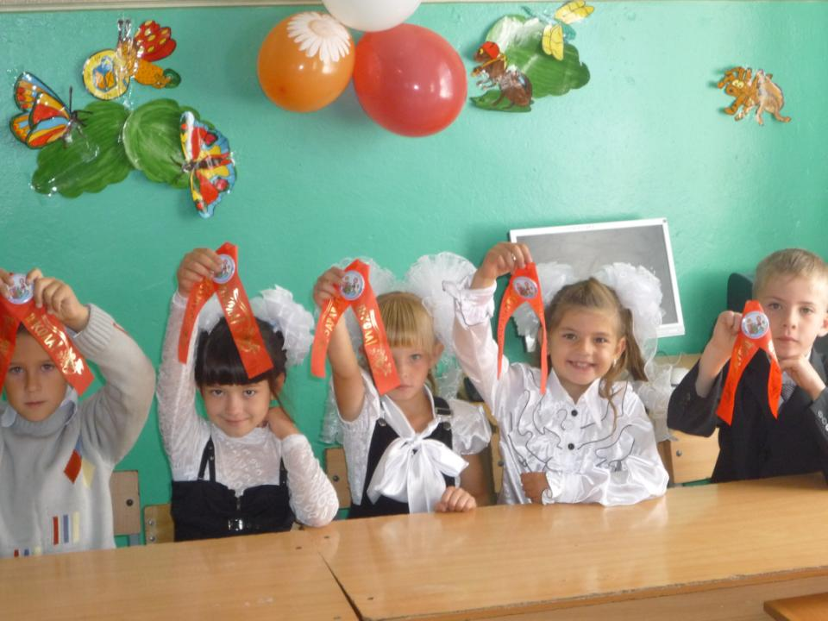

Slide 62
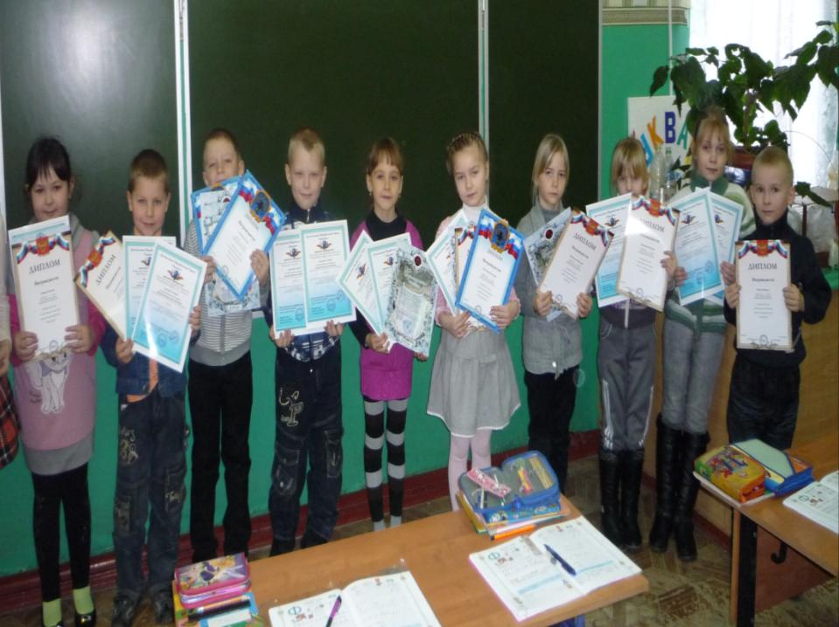

Slide 63
Портрет выпускника начальной школы в соответствии с ФГОС
Из программы развития школы на 2013 – 2016 учебные годы
Выполняющий правила поведения здорового и безопасного образа жизни, любознательный, активно познающий мир. Доброжелательный, умеющий слушать и слышать собеседника, обосновывать свою позицию, готовый самостоятельно действовать и отвечать за свои поступки. Уважающий и принимающий ценности семьи и общества, любящий свой народ, свой край, свою Родину. Владеющий основами умения учиться, предметными
результатами, метапредметными результатами и способный к организации собственной деятельности.

Slide 64
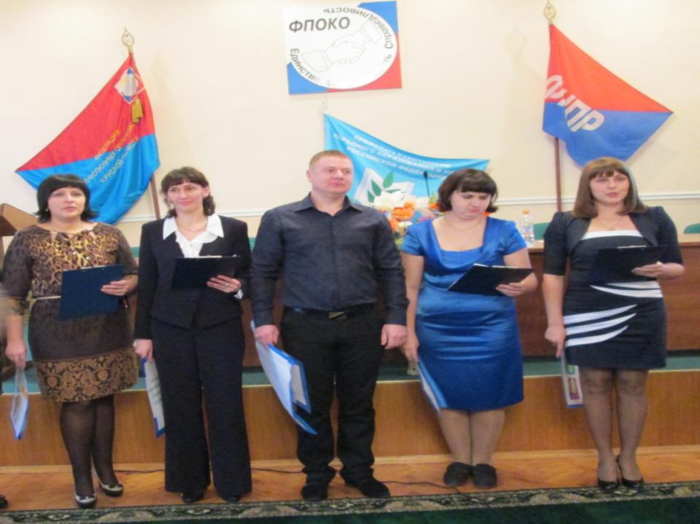

Slide 65
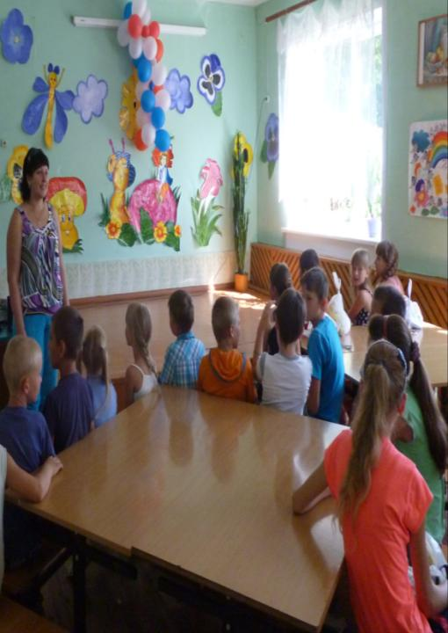

Slide 66
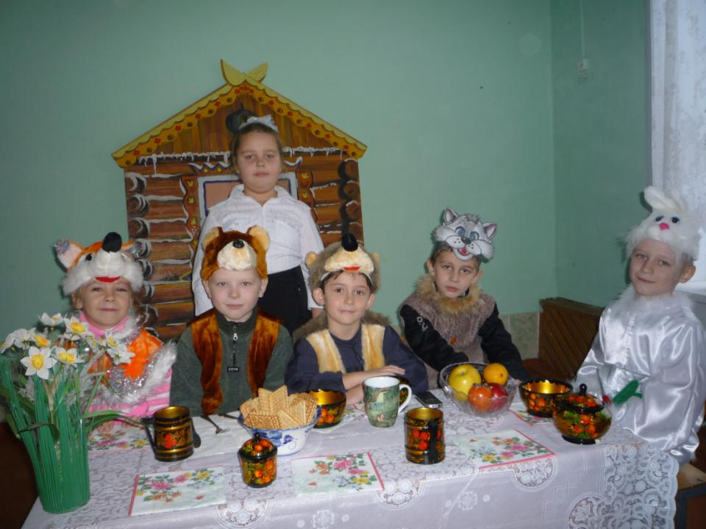

Slide 68
Литература
1.ПСИХОЛОГИЧЕСКОЕ ЗДОРОВЬЕ ОБУЧАЮЩИХСЯ В СВЕТЕ ТРЕБОВАНИЙ ФГОС НОВОГО ПОКОЛЕНИЯ Константинова Наталья Борисовна , учитель начальных классов высшей квалификационной категории МБОУ гимназия №1 Краснодарского края г. Армавира
2.Программа «Психолого-педагогическое сопровождение введения федерального государственного образовательного стандарта начального общего образования в рамках сетевого взаимодействия в ОУ Фатежского района Курской области на период 2010-2015гг.» - Грибова Н.И. (село Верхний Любаж Фатежского района Курской области); 3.ПРОГРАММА надпредметного курса «МИР ДЕЯТЕЛЬНОСТИ» по формированию универсальных учебных действий у обучающихся
1−4 классов общеобразовательной начальной школы.
Научный руководитель - Л.Г. Петерсон
д.п.н., профессор кафедры начального и дошкольного образования АПК и ППРО, директор Центра системно-деятельностной педагогики «Школа 2000…» АПК и ППРО, лауреат Премии Президента РФ в области образования за 2002 год.

Slide 69
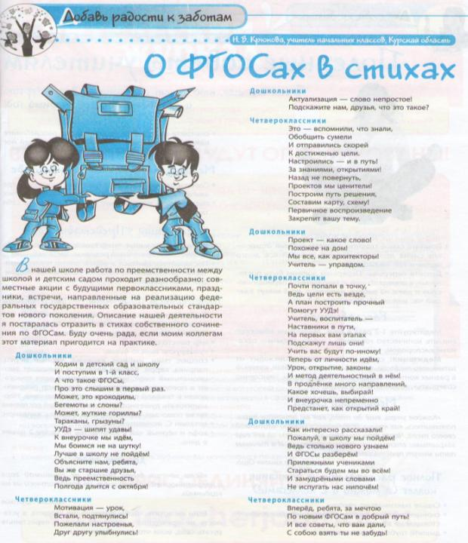

Slide 70
Спасибо за
внимание !

